Slide 1
第2章 电路分析的基本方法
2.1 等效电路分析法
2.2 支路电流分析法
2.3 网孔电流分析法
2.4 结点电压分析法
2.5 电路定理

Slide 2
2.5 电路定理
2.5.1叠加原理
叠加原理：对于线性电路，任何一条支路的电流或电压，都可以看成是由电路中各个电源（电压源或电流源）分别作用时，在此支路中所产生的电流或电压的代数和。
+
–
+
–
E
E
I_{S}
I₂
=
I₂'
+
I_{S}
I₂''
R₁
R₁
I₁'
R₂
R₁
R₂
I₁
R₂
I₁''
(a)
(b)
(c)
原电路
E 单独作用
I_{S}单独作用
叠加原理

Slide 3
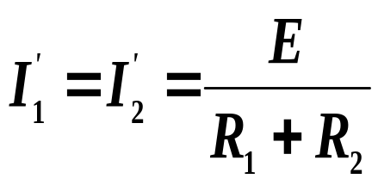
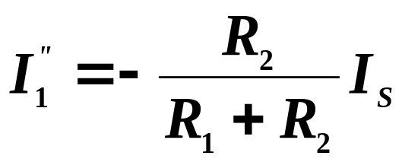
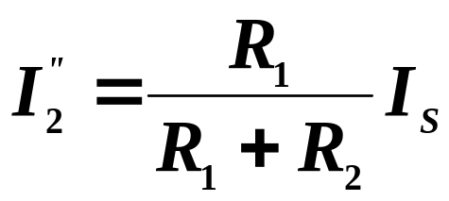
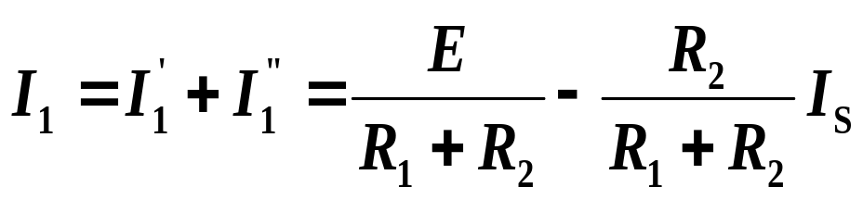
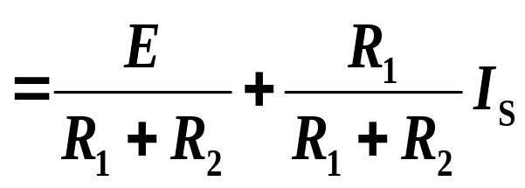
+
–
+
–
E
E
I_{S}
I₂
=
I₂'
+
I_{S}
I₂''
R₁
R₁
I₁'
R₂
R₁
R₂
I₁
R₂
I₁''
(a)
(b)
(c)
原电路
E 单独作用
I_{S}单独作用
由图 (b)，当E 单独作用时
由图 (c)，当 I_{S} 单独作用时
根据叠加原理
同理： I₂ = I₂' + I₂''

Slide 4
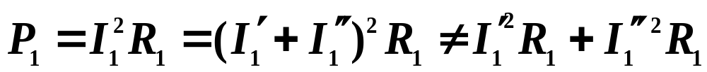
注意事项：
① 叠加原理只适用于线性电路。
② 线性电路的电流或电压均可用叠加原理计算，
但功率P不能用叠加原理计算。例：
③ 不作用电源的处理：
E = 0，即将电压源 短路； I_{s}=0，即将 电流源开路 。
④ 解题时要标明各支路电流、电压的参考方向。
若分电流、分电压与原电路中电流、电压的参考方
向相反时，叠加时相应项前要带负号。
⑤ 应用叠加原理时可把电源分组求解 ，即每个分电路
中的电源个数可以多于一个。

Slide 5
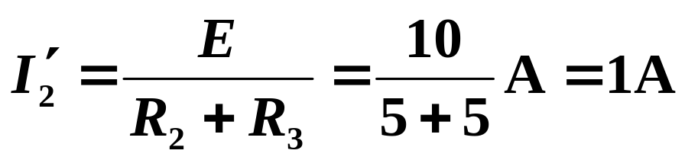
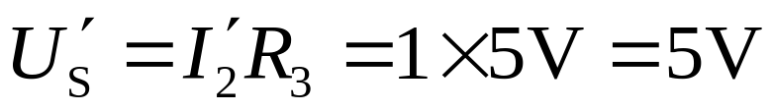
例1：
电路如图，已知 E =10V、I_{S}=1A ，R₁=10Ω
R₂= R₃= 5Ω ，试用叠加原理求流过 R₂的电流 I₂和理想电流源 I_{S} 两端的电压 U_{S}。
R₂
R₂
R₂
+
–
I₂
+
–
I₂'
I₂″
+
–
+
–
+
–
E
I_{S}
E
R₁
R₃
U_{S}'
R₁
R₃
I_{S}
U_{S} ″
R₁
R₃
U_{S}
(a)
(b) E单独作用
将 I_{S} 断开
(c) I_{S}单独作用
将 E 短接
解：由图( b) 得

Slide 6
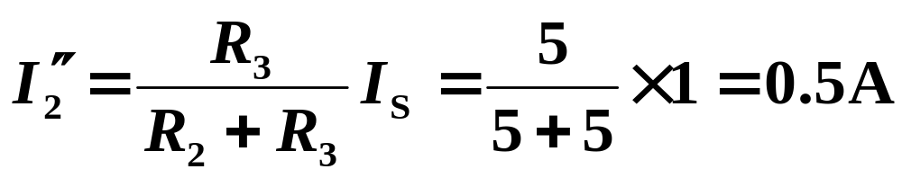
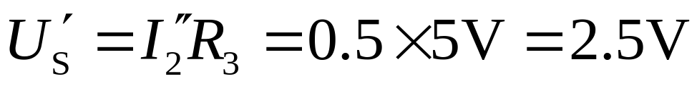
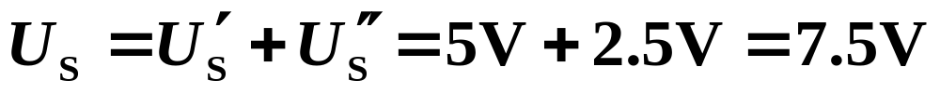
例1：电路如图，已知 E =10V、I_{S}=1A ，R₁=10Ω
R₂= R₃= 5Ω ，试用叠加原理求流过 R₂的电流 I₂
和理想电流源 I_{S} 两端的电压 U_{S}。
R₂
R₂
R₂
+
–
+
–
I₂
+
–
+
–
I₂'
I₂″
+
–
E
R₁
R₃
I_{S}
U_{S}
E
R₁
R₃
U_{S}'
R₁
R₃
I_{S}
U_{S} ″
(a)
(b) E单独作用
(c) I_{S}单独作用
解：由图(c)得
所以
I
=
I
′
−
I
′
′
=
1
A
−
0
.
5
A
=
0
.
5
A
2
2
2

Slide 7
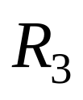
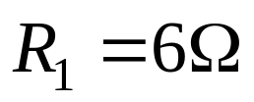
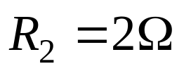
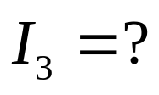
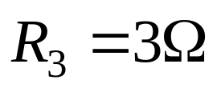
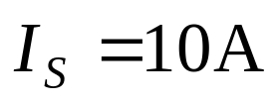

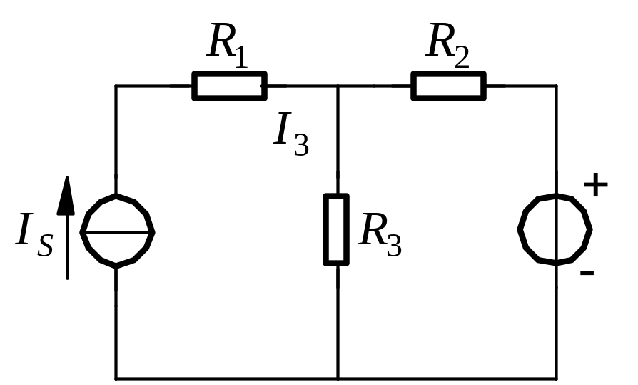
例2：用叠加原理计算图中电阻 上的电流。已知
例2：用叠加原理计算图中电阻 上的电流。已知
例2：用叠加原理计算图中电阻 上的电流。已知

Slide 8
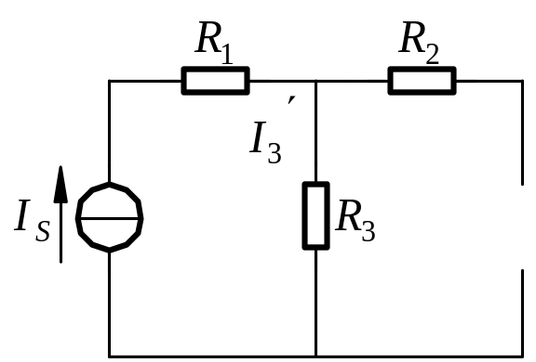
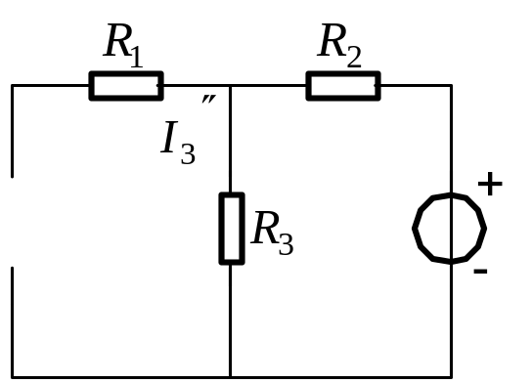
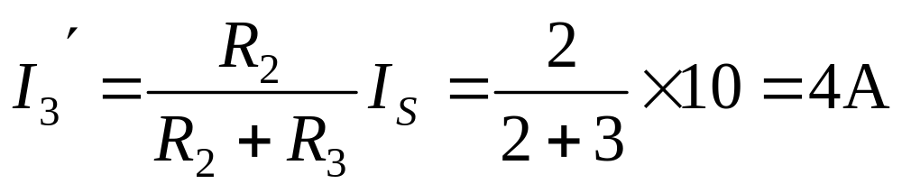
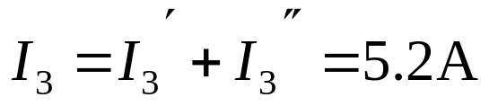
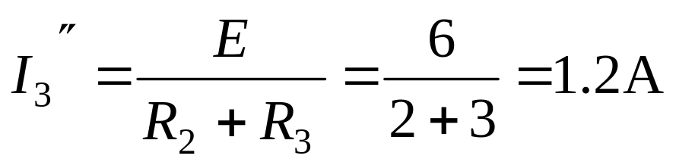
解
=
+
(a)
(b)
由(a)图
由(b)图

Slide 9
2.5.3 等效电源定理
二端网络的概念：
二端网络：具有两个出线端的部分电路。
无源二端网络：二端网络中没有电源。
有源二端网络：二端网络中含有电源。
a
a
+
–
+
–
R₄
E
E
R₁
R₂
I_{S}
R₂
I_{S}
R₃
R₃
R₁
b
b
无源二端网络
有源二端网络

Slide 10
a
无源二端网络
a
无源二端网络可化简为一个电阻
R
b
b
a
+
_
U_{S}
电压源
（戴维宁定理）
R₀
有源二端网络
a
b
有源二端网络可化简为一个电源
a
b
I_{S}
R₀
电流源
（诺顿定理）
b

Slide 11

1 戴维宁定理
任何一个有源二端线性网络都可以用一个电动势为U_{OC}的理想电压源和内阻 R₀ 串联的电源来等效代替。
a
I
a
I
+
U
–
有源
二端
网络
R₀
+
U
–
R_{L}
R_{L}
+
U_{OC}
_
b
b
等效电源
等效电源的电动势U_{OC}就是有源二端网络的开路电压，即将负载断开后 a 、b两端之间的电压。
等效电源的内阻R₀等于有源二端网络中所有电源均除去（理想电压源短路，理想电流源开路）后所得到的无源二端网络 a 、b两端之间的等效电阻。

Slide 12
例1：
电路如图，已知U₁=40V，U₂=20V，R₁=R₂=4Ω，
R₃=13 Ω，试用戴维宁定理求电流I₃。
a
a
+
–
+
–
U₁
U₂
R₀
R₃
I₃
R₃
+
I₃
I₁
R₁
I₂
R₂
U_{OC}
_
b
b
有源二端网络
等效电源
注意：“等效”是指对端口外等效。
即用等效电源替代原来的二端网络后，待求 支路的电压、电流不变。

Slide 13
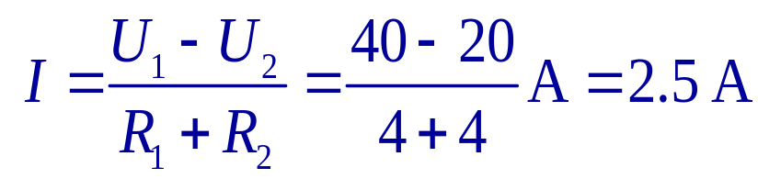
例1：电路如图，已知U₁=40V，U₂=20V，R₁=R₂=4Ω，R₃=13 Ω，试用戴维宁定理求电流I₃。
a
a
+
–
+
–
+
–
+
–
+
U_{0C}
–
U₁
U₂
U₁
U₂
R₃
I₃
I
I₁
R₁
I₂
R₂
R₁
R₂
b
b
解：(1) 断开待求支路求等效电源的开路电压U_{OC}
U_{0C}= U₂ + I R₂ = 20V +2.5 × 4 V= 30V
或：U_{0C} = U₁ – I R₁ = 40V –2.5 × 4 V = 30V

Slide 14
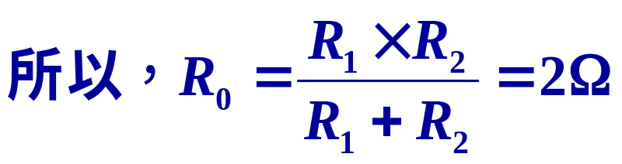
a
a
+
–
+
–
U₁
U₂
R₃
I₃
I₂
R₁
R₂
R₀
I₁
R₁
R₂
b
b
解：(2) 求等效电源的内阻R₀
除去所有电源（理想电压源短路，理想电流源开路）
从a、b两端看进去， R₁ 和 R₂ 并联
求内阻R₀时，关键要弄清从a、b两端看进去时各电阻之间的串并联关系。

Slide 15
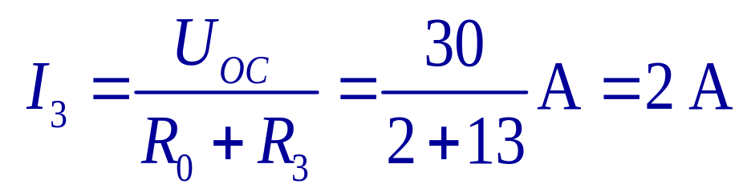
a
a
+
–
+
–
U₁
U₂
R₀
R₃
I₃
R₃
I₃
+
I₁
R₁
I₂
R₂
U_{OC}
_
b
b
解：(3) 画出等效电路求电流I₃

Slide 16
总结 戴维宁定理：
等效电压源
任何一个有源二端线性网络对外电路来说，可以用一个电压源和电阻的串联组合等效置换。
电压源电压=开路电压
电阻= 输入电阻（端口内的全部独立电源置0）
理想电压源 短路
理想电流源 开路
a
+
_
a
a
U_{OC}
+
+
U_{0c}
N₀
R₀
N_{S}
R₀
b
b
-
-
b

Slide 17
例2：
R₁
R₂
I_{G}
a
G
R₁
R₂
R_{G}
I_{G}
R₃
R₄
G
R_{G}
R₃
R₄
+
–
b
E
已知：R₁=5 Ω、 R₂=5 Ω
R₃=10 Ω、 R₄=5 Ω
E=12V、R_{G}=10 Ω
试用戴维宁定理求检流计中的电流I_{G}。
+
–
E
有源二端网络

Slide 18
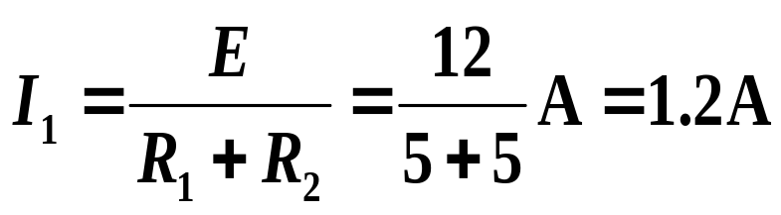
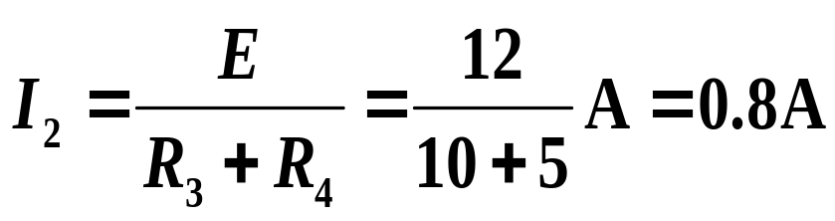
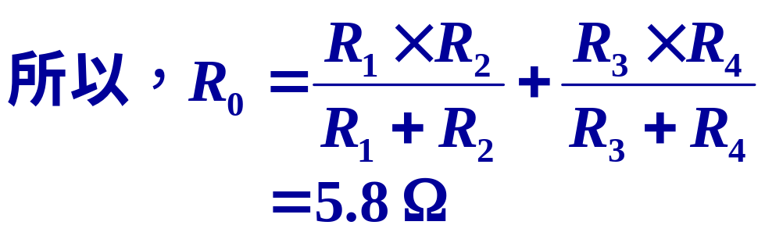
解: (1) 求开路电压U_{0c}
a
R₁
+
R₂
I₁
U₀
I₂
R₃
R₄
U_{oC} = I₁ R₂ – I₂ R₄
= 1.2 × 5V–0.8 × 5 V = 2V
–
b
或：U_{oC} = I₂ R₃ – I₁R₁
= 0.8× 10V–1.2 × 5 V = 2V
+
–
E
(2) 求等效电源的内阻 R₀
从a、b看进去，R₁ 和R₂ 并联，R₃ 和 R₄ 并联，然后再串联。
a
R₁
R₂
R₀
R₃
R₄
b

Slide 19
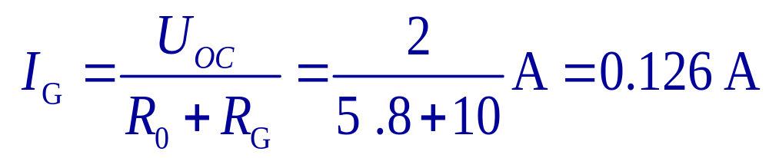
a
a
R₁
R₂
I_{G}
R₀
G
R_{G}
I_{G}
+
R_{G}
U_{OC}
_
R₃
R₄
b
b
+
–
E
解：(3) 画出等效电路求检流计中的电流 I_{G}

Slide 20
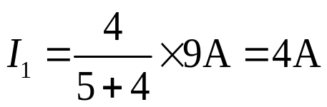
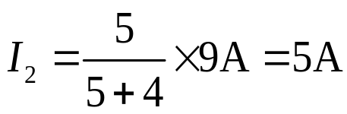

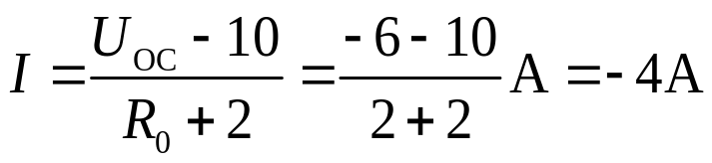
E2-12在图示电路中求：I=？
解：
用戴维宁定理
2Ω
I
（1）求开路电压U_{OC}
I₁
+
U_{OC}
_
1Ω
4Ω
+
10V
9A
-
2Ω
I₂
2Ω
（2）求：R₀
2Ω
I
1Ω
4Ω
R₀
+
+
U_{OC}
10V
R₀
-
-
2Ω
2Ω

Slide 21
2 诺顿定理
任何一个有源二端线性网络都可以用一个电流为I_{S}的理想电流源和内阻 R₀ 并联的电源来等效代替。
a
I
a
I
+
U
–
有源
二端
网络
+
U
–
R_{L}
I_{S}
R₀
R_{L}
b
等效电源
b
等效电源的电流 I_{S} 就是有源二端网络的短路电流，即将 a 、b两端短接后其中的电流。
等效电源的内阻R₀等于有源二端网络中所有电源均除去（理想电压源短路，理想电流源开路）后所得到的无源二端网络 a 、b两端之间的等效电阻。

Slide 22
例1：
R₁
R₂
I_{G}
a
G
R₁
R₂
R_{G}
I_{G}
R₃
R₄
G
R_{G}
R₃
R₄
+
–
b
E
已知：R₁=5 Ω、 R₂=5 Ω
R₃=10 Ω、 R₄=5 Ω
E=12V、R_{G}=10 Ω
试用诺顿定理求检流计中的电流I_{G}。
+
–
E
有源二端网络

Slide 23
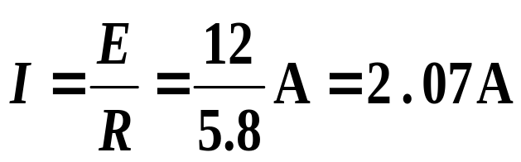
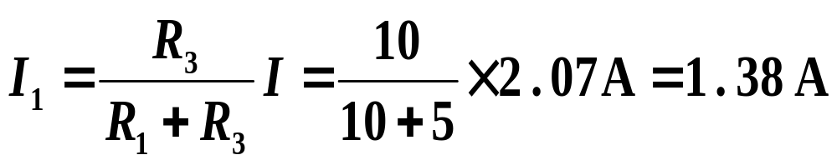
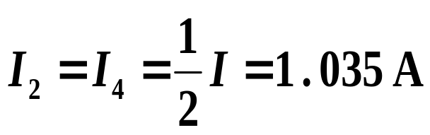
解: (1) 求短路电流I_{S}
a
因 a、b两点短接，所以对电源 E 而言，R₁ 和R₃ 并联，R₂ 和 R₄ 并联，然后再串联。
R₁
R₂
I₁
I₃
I₂
I_{S}
R₃
I₄
R₄
R =(R₁//R₃) +( R₂//R₄ )
= 5. 8Ω
I
b
+
–
E
I_{S} = I₁ – I₂ =1. 38 A– 1.035A=0. 345A
或：I_{S} = I₄ – I₃

Slide 24
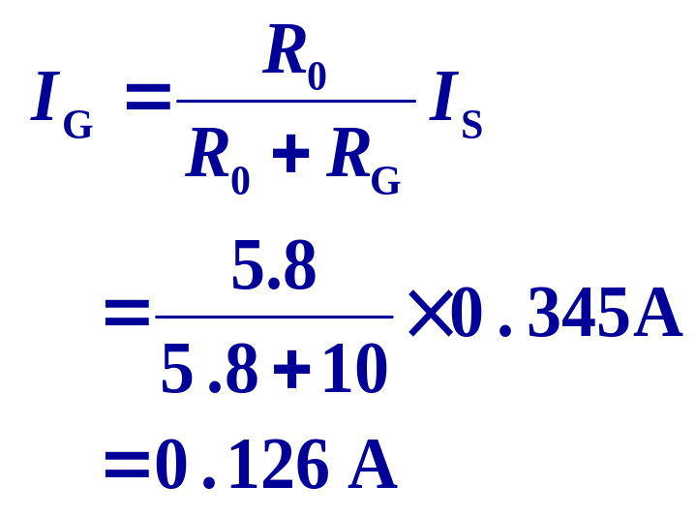
(2)求等效电源的内阻 R₀
a
R₁
R₂
R₀ =(R₁//R₂) +( R₃//R₄ )
= 5. 8Ω
R₀
R₃
R₄
b
(3) 画出等效电路求检流计中的电流 I_{G}
a
R₁
R₂
a
I₁
I₃
I₂
I_{S}
I_{S}
R_{G}
I₄
I_{G}
R₀
R₃
R₄
I
b
b
+
–
E

Slide 25
总结 诺顿定理：
等效电流源
任何一个有源二端线性网络都可以用一个理想电流源和内阻并联来等效代替。
电流源电流=短路电流
电阻= 输入电阻（端口内的全部独立电源置0）
理想电压源 短路
理想电流源 开路
a
+
U
–
a
a
+
I_{S}
R₀
N_{S}
I_{S}
N₀
R₀
b
b
-
b

Slide 26
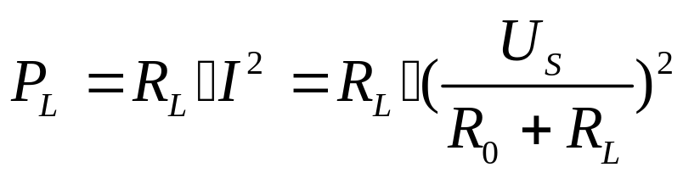
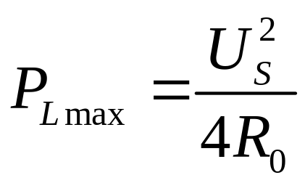
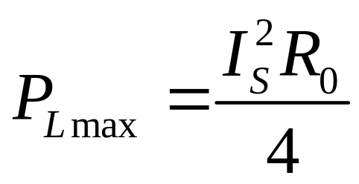
2.5.4 最大功率传输
I
a
若等效电源确定（U_{S},R₀),当且仅当负载电阻等于等效电源内阻时R_{L}=R₀，等效电源向负载传输功率最大。
R₀
R_{L}
+
U_{s}
b

